Slide 1
Língua Portuguesa
7º ANO
Bom dia, turma
hoje vamos dar inicio aos conteúdos da Unidade 2

Slide 2
Sujeito
e
predicado
Sujeito e predicado são chamados de termos essenciais da oração.
Sujeito é o termo da oração sobre o qual se faz uma declaração.
Predicado é o termo da oração que, normalmente, declara algo sobre o sujeito.

Slide 3
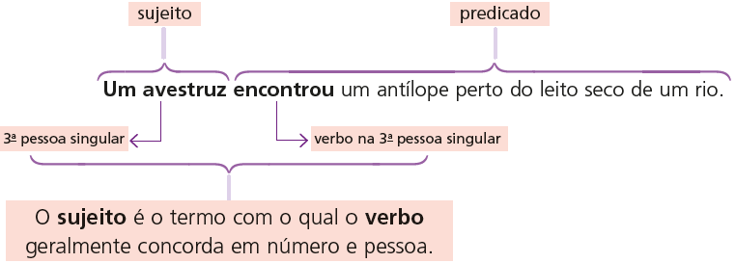
Sujeito
e
predicado

Slide 4
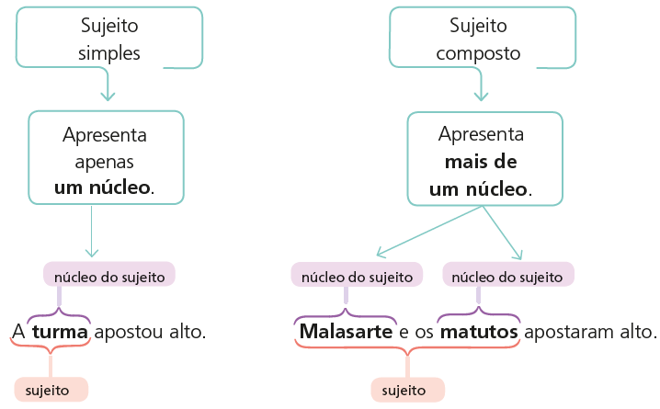
Sujeitos simples e composto

Slide 5
Exemplo de sujeito simples
1. Camila fez uma prova hoje.
“Quem fez uma prova hoje?” Resposta: “Camila”. Logo, “Camila” é o sujeito da frase.
O sujeito tem apenas uma palavra e, assim, um único núcleo. Por esse motivo, ele é classificado como sujeito simples.
2. Os professores entraram de férias.
Quem praticou a ação de entrar de férias foram “os professores” e, por isso, esse é o sujeito da frase.
Como o núcleo do sujeito consiste em apenas uma palavra (professores), o sujeito é simples.
3. Lorena convidou Marta para a festa.
“Lorena” é o sujeito da frase, pois foi quem praticou a ação de convidar Marta para a festa.
A frase ilustra um caso de sujeito simples, pois o núcleo do sujeito possui apenas uma palavra: "Lorena".

Slide 6
Sujeito composto
O sujeito composto é aquele formado por dois ou mais núcleos, por exemplo:
Ana Maria e Joaquim terminaram o namoro. (núcleos: Ana Maria, Joaquim)
Eu, você e o nosso cão estamos perdidos mais uma vez. (núcleos: Eu, você, cão)
Livros e cinema são o meu passatempo preferido. (núcleos: Livros, cinema)

Slide 7
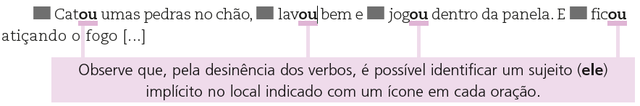
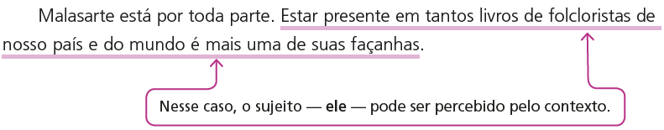
Sujeito desinencial
O sujeito também pode ser classificado como desinencial, oculto ou elíptico. Nos exemplos, o sujeito está oculto e pode ser determinado ou pela desinência do verbo (no primeiro caso) ou pelo contexto (no segundo). A esses tipos de sujeito dá-se o nome de sujeito desinencial, oculto ou elíptico.

Slide 8
Sujeito desinencial
O sujeito oculto, também chamado de elíptico, desinencial ou implícito, é aquele que não está declarado na oração.
Apesar disso, ele é classificado como determinado porque pode ser identificado pelo contexto e pela conjugação verbal presente na oração, por exemplo:
No trajeto para casa, passei pelo parque da cidade. (Note que pela conjugação verbal “passei” podemos identificar a primeira pessoa do singular “eu”. Logo, “No trajeto para casa, (eu) passei pelo parque da cidade.”)
Gostamos de pular Carnaval. (pela conjugação verbal, identificamos o sujeito oculto da oração: “(Nós) Gostamos de pular Carnaval.”)
Armando saiu da escola muito cedo. À tarde levou tudo para casa. (Aqui temos o sujeito “Armando” na primeira oração e na segunda, o sujeito da ação que já foi mencionado anteriormente é “ele”: À tarde (ele) levou tudo para a casa.)

Slide 9
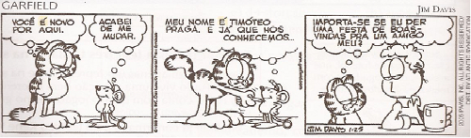
O sujeito desinencial recebe esse nome porque pode ser reconhecido através da desinência verbal
Observe que na segunda tirinha de Garfield, de Jim Davis, na oração Acabei de me mudar, há a ocorrência do sujeito determinado elíptico. Ele pôde ser reconhecido através da análise do termo “acabei”, que, por sua desinência, podemos inferir que o sujeito é o pronome “eu”.

Slide 10
Atividade de casa
Releiam e resolvam as atividades do livro de Português:
páginas 122 (tipos de sujeito – questão 1) até a pag. 125

